Slide 1


Финансовое управление Бобруйского горисполкома
БЮДЖЕТ
ГОРОДА БОБРУЙСКА
НА 2020 ГОД
ДЛЯ ГРАЖДАН

Slide 2






Slide 3
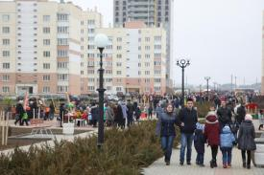
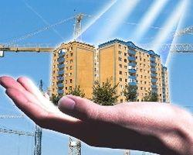
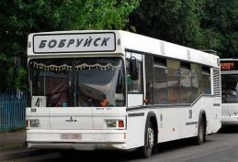
ГОРОД БОБРУЙСК В ЦИФРАХ
Население
На 1 января 2019 года
численность населения – 216,8 тысяч человек
численность занятых в экономике – 87,1 тысяч человек
Жилищная политика
На 1 января 2019 года
жилищный фонд – 5 435,4 тысяч квадратных метров
обеспеченность жильем – 25,1 квадратного метра на 1-го жителя
Транспорт
Количество маршрутов: автобусов – 45, троллейбусов – 3
Протяженность маршрутной сети: автобусов – 452 км., троллейбусов – 50,0 км.

Slide 4



Социальная политика
2 – территориальных центра социального обслуживания
населения
1 – центр временного пребывания лиц без определенного места
жительства
13 848 человек – получателей адресной социальной помощи
Здравоохранение
8 – больничных организаций
14 – амбулаторно-поликлинических организаций
1 148 – практикующих врачей
2 884 – средних медицинских работника
2 748 – посещений врачей на амбулаторном приеме и врачами
на дому
1 966 - больничных коек
Образование (на начало учебного года 2019/2020)
61 – учреждение дошкольного образования
в них обучающихся – 9 820 человек
33 – учреждения общего среднего образования
в них обучающихся – 22 966 человек
7 – учреждений дополнительного образования
в них обучающихся – 10 255 человек

Slide 5



Физическая культура и спорт
52 400 человек, занимающихся физической культурой и
спортом
634 – физкультурно- спортивных сооружения
10 – специализированных учебно-спортивных учреждений
в них обучающихся – 3 521 человек
1 – училище олимпийского резерва
в нем обучающихся – 202 человека
Туризм и отдых
25 – организаций, занимающихся туристической
деятельностью
14 300 – иностранных туристов
3 – санаторно-курортных, оздоровительных организации
Культура
2 – музея
10 – библиотек
2 – кинотеатра
3 – клубных учреждения
1 – парк культуры и отдыха

Slide 6
Основные определения бюджетного законодательства
Бюджет - план формирования и использования денежных средств для обеспечения реализации задач и функций государства. Принимается на один финансовый год и действует с 1 января по 31 декабря календарного года.
Бюджетная система Республики Беларусь - регулируемая законодательством совокупность республиканского бюджета и местных бюджетов Республики Беларусь, основанная на экономических отношениях и государственном устройстве Республики Беларусь. Республиканский бюджет утверждается в форме закона, местные бюджеты – в форме решений местных Советов депутатов.
Бюджетный процесс - регламентируемая законодательством деятельность государственных органов, иных участников бюджетного процесса по составлению, рассмотрению, утверждению и исполнению бюджетов, контролю за их исполнением, а также составлению, рассмотрению и утверждению отчетов об их исполнении.
Доходы бюджета - поступающие в бюджет денежные средства, за исключением средств, являющихся в соответствии с Бюджетным кодексом и иными актами бюджетного законодательства источниками финансирования дефицита бюджета.
Расходы бюджета - денежные средства, направляемые на финансовое обеспечение задач и функций государства.
Межбюджетные трансферты - бюджетные средства, передаваемые из одного бюджета в другой бюджет на безвозвратной и безвозмездной основе.
Дотация - межбюджетный трансферт, предоставляемый из вышестоящего бюджета нижестоящему бюджету в случае, если собственных доходов недостаточно для сбалансированности нижестоящего бюджета.
Субвенция - межбюджетный трансферт, предоставляемый другому бюджету на осуществление определенных целевых расходов.
Дефицит бюджета - превышение расходов бюджета над его доходами.
Профицит бюджета - превышение доходов бюджета над его расходами.

Slide 7
Президент Республики Беларусь
банки, иные организации и индивидуальные предприниматели
администраторы доходов бюджета
местные Советы депутатов
Правительство Республики Беларусь
местные исполнительные и распорядительные органы
Органы Комитета государственного контроля Республики Беларусь
Национальный банк Республики Беларусь
распорядители и получатели бюджетных средств
иные государственные органы
Парламент Республики Беларусь
УЧАСТНИКИ БЮДЖЕТНОГО ПРОЦЕССА

Slide 8


Этапы бюджетного процесса
Составление, рассмотрение
и утверждение отчетов об исполнении бюджетов
Контроль за исполнением бюджетов
Исполнение бюджетов
Рассмотрение
и утверждение бюджетов
Составление бюджетов

Slide 9
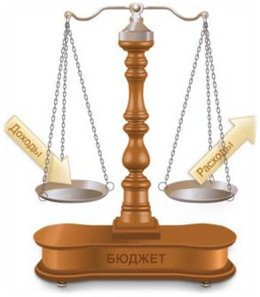


БЮДЖЕТ –
план формирования и использования денежных средств для обеспечения реализации задач и функций государства
Дефицитный бюджет - превышение расходов над доходами
Профицитный бюджет – превышение доходов над расходами

Slide 10
Основные меры бюджетной политики в 2020 году
Обеспечение сбалансированности и устойчивости бюджета в пределах имеющихся доходов и источников финансирования дефицита бюджета
Усиление социальной ориентированности расходов, в том числе за счет реализации мер, направленных на повышение качества жизни населения, благосостояния работников бюджетной сферы, поддержку многодетных семей
Концентрация бюджетных средств на направлениях, обеспечивающих достижение социально-экономического развития страны, установленных программой социально-экономического развития на пятилетку
Снижение объемов бюджетного участия во всех видах государственной поддержки реального сектора экономики

Slide 11
Бюджет города Бобруйска в бюджетной системе Республики Беларусь
Консолидированный бюджет Республики Беларусь
Республиканский бюджет
Местные бюджеты
Бюджеты областного уровня
Бюджеты базового уровня
Бюджеты первичного уровня
Областные бюджеты
Бюджет г. Минска
Городские бюджеты (городов областного подчинения)
Районные бюджеты
Городские бюджеты (городов районного подчинения)
Сельские бюджеты
Поселковые бюджеты
Бюджет города на 2020 год утвержден решением Бобруйского городского Совета депутатов
от 30 декабря 2019 № 17-2
Бюджет города Бобруйска

Slide 12
Структура бюджета города Бобруйска
ДОХОДЫ
279,5 млн. рублей
Налоговые доходы
Неналоговые доходы
Безвозмездные поступления
Общегосударственная деятельность
Национальная оборона
Национальная экономика
Охрана окружающей среды
Жилищно-коммунальные услуги и жилищное строительство
Здравоохранение
Физическая культура, спорт, культура и средства массовой информации
Образование
Социальная политика
РАСХОДЫ
(функциональная классификация)
277,6 млн. рублей
НАПРАВЛЕНИЯ ИСПОЛЬЗОВАНИЯ ПРОФИЦИТА БЮДЖЕТА
1,9 млн. рублей
Изменение остатков средств бюджета
Предоставление и возврат бюджетных кредитов, ссуд
Операции с ценными бумагами (облигациями)

Slide 13

151,6 млн. рублей или 54,2 %
Передаваемые из вышестоящего бюджета дотация, субвенции, иные межбюджетные трансферты
109,7 млн. рублей или 39,3 %
18,2 млн. рублей или 6,5 %
бюджета
г. Бобруйска
Республиканские налоги, сборы (пошлины), местные налоги и сборы установленные Налоговым Кодексом Республики Беларусь
Обязательные платежи в бюджет, установленные Указами Президента Республики Беларусь, законами и другими актами законодательства

Slide 14
ДОХОДЫ бюджета города Бобруйска на 2020 год запланированы в сумме 279,5 млн. рублей, с ростом к фактическому поступлению за 2019 год на 12,0 %.
Собственные доходы бюджета - налоговые и неналоговые платежи, зачисляемые в доход бюджета города полностью или частично в соответствии с Бюджетным кодексом Республики Беларусь, Законом о республиканском бюджете на очередной финансовый год, решением Могилевского областного Совета депутатов об областном бюджете на очередной финансовый год и другими актами законодательства. Их поступления определены в объеме 127,9 млн. рублей, что составляет 45,8 % от общей суммы доходов.
Основную долю собственных доходов формируют налоговые платежи.
Налоговые доходы
85,8 %
Подоходный налог
36,8%
НДС
23,4 %
Неналоговые доходы
14,2 %
Другие налоги
2,3 %
Единый
налог с ИП
2,2 %
Земельный налог 5,8 %
Налог на недвижимость
6,6 %
Налог при УСН 8,7 %

Slide 15
НАЛОГОВЫЕ ДОХОДЫ БЮДЖЕТА ГОРОДА
109,7
млн. рублей
Налог на добычу (изъятие) природных ресурсов - 986,5 тыс. рублей
Государственная пошлина – 839,4 тыс. рублей
Налог на игорный бизнес - 805,0 тыс. рублей
Налог на владение собаками - 40,5 тыс. рублей
Курортный сбор – 39,6 тыс. рублей
Сбор за осуществление ремесленной деятельности - 32,3 тыс. рублей
۷ в 2020 году налог на прибыль в полном объеме зачисляется в доходы республиканского и областного бюджетов

Slide 16
НЕНАЛОГОВЫЕ ДОХОДЫ БЮДЖЕТА ГОРОДА - 18,2 млн. рублей
Другие платежи
Плата за размещение рекламы
Перечисление части прибыли коммунальными предприятиями
Компенсации расходов государства (плата за питание детей в детских садах)
Дивиденды на акции, принадлежащие городу Бобруйску
Возврат средств, возмещение вреда
Компенсации расходов государства (плата за дополнительное образование в школах искусств, возмещение расходов обязанными лицами, возмещение коммунальных расходов и др.)
Штрафы и удержания
Доходы от сдачи в аренду и продажи имущества
Доходы от сдачи в аренду и продажи земельных участков
Доходы от приватизации жилья

Slide 17
БЕЗВОЗМЕЗДНЫЕ ПОСТУПЛЕНИЯ
(межбюджетные трансферты)
запланированы в объеме 151,6 млн. рублей
Дотация
134,0 млн. рублей
по индексированным жилищным квотам (чеки «Жилье») – 305,0 тыс. рублей
из республиканского дорожного фонда – 572,0 тыс. рублей
Субвенции
0,9 млн. рублей
финансовая поддержка семьям при строительстве жилья – 800,0 тыс. рублей
финансирование жилищного строительства – 250 тыс. рублей
комплектование библиотечного фонда – 122,4 тыс. рублей
замена лифтов в жилом фонде – 5 377,3 тыс. рублей
замена светильников наружного освещения - 796,7 тыс. рублей
финансирование учреждений здравоохранения, обслуживающих население Бобруйского района - 9 334,1 тыс. рублей
Иные межбюджетные трансферты
16,7 млн. рублей

Slide 18
СТРУКТУРА РАСХОДОВ БЮДЖЕТА г. БОБРУЙСКА НА 2020 ГОД

Slide 19
Государственные программы реализуются в соответствии с перечнем государственных программ на 2016-2020 годы, утвержденным Правительством. Программные расходы занимают 94,4 % расходов бюджета города Бобруйска.
Программные расходы
262,1 млн. рублей
(94,4 % расходов бюджета города)
Государственная программа «Здоровье народа и демографическая безопасность Республики Беларусь» на 2016-2020 годы
103,0 млн. рублей
(37,1 % расходов бюджета города)
Государственная программа «Образование и молодежная политика» на 2016- 2020 годы
104,6 млн. рублей
(37,7 % расходов бюджета города)
Государственная программа «Комфортное жилье и благоприятная среда» на 2016-2020 годы
32,4 млн. рублей
(11,7 % расходов бюджета города)
Другие программные расходы
22,1 млн. рублей
(7,9 % расходов бюджета города)

Slide 20
СТРУКТУРА РАСХОДОВ БЮДЖЕТА ГОРОДА В 2020 ГОДУ (ПРОГНОЗ)

Slide 21


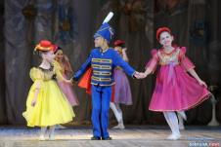
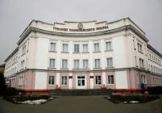
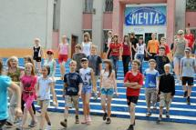
Образование
Дошкольное образование
35,5 млн. рублей
Общее среднее образование
54,6 млн. рублей
Дополнительное образование детей и молодежи
7,4 млн. рублей
Среднее специальное образование
0,4 млн. рублей
Другие вопросы в области образования
3,3 млн. рублей

Slide 22

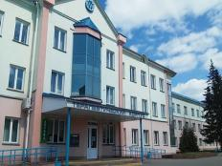

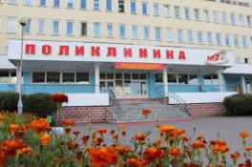

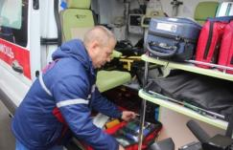
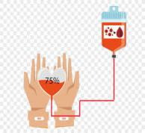

Здравоохранение
Больницы
57,1 млн. рублей
Поликлиники и амбулатории
37,1 млн. рублей
Станция скорой медицинской помощи
5,8 млн. рублей
Станция переливания крови
1,9 млн. рублей

Slide 23

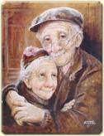



Социальная политика
Расходы на содержание детей-сирот и детей, оставшихся без попечения родителей
3,4 млн. рублей
Государственная адресная социальная помощь
3,1 млн. рублей
Содержание центров социального обслуживания населения
2,6 млн. рублей
Помощь в обеспечении жильем
1,1 млн. рублей
Бесплатное обеспечение продуктами питания детей первых двух лет жизни
0,6 млн. рублей
Другие расходы на социальную политику
0,8 млн. рублей

Slide 24
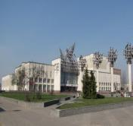

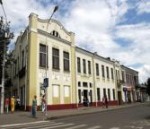

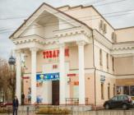
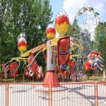

Культура
Дворцы, дома культуры, клубы, и другие учреждения клубного типа
1,5 млн. рублей
Библиотеки
1,1 млн. рублей
Музеи и постоянные выставки
0,4 млн. рублей
Поддержка организаций кинематографии
0,6 млн. рублей
Поддержка парка культуры и отдыха
0,2 млн. рублей
Прочие вопросы в области культуры
0,1 млн. рублей

Slide 25

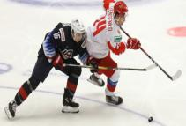


Физическая культура и спорт
Спортивные детско-юношеские школы
4,0 млн. рублей
Другие государственные организации физической культуры и спорта
1,6 млн. рублей
Поддержка клубов по видам спорта
0,2 млн. рублей
Физкультурно-оздоровительная и спортивно – массовая работа с населением
0,2 млн. рублей

Slide 26
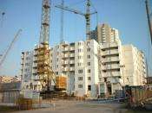

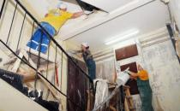
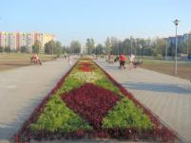
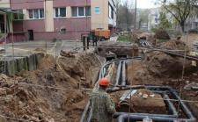
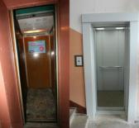
Жилищно-коммунальные услуги и жилищное строительство
Жилищное строительство
0,3 млн. рублей
Субсидирование жилищно-коммунальных услуг населению
4,8 млн. рублей
Капитальный и текущий ремонт жилищного фонда
8,0 млн. рублей
Благоустройство города
13,3 млн. рублей
Замена лифтов в жилищном фонде
5,4 млн. рублей
Замена тепловых сетей
1,3 млн. рублей
Прочие расходы в области ЖКХ
0,1 млн. рублей

Slide 27

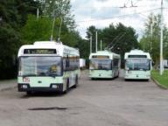
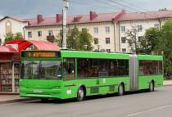
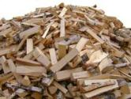
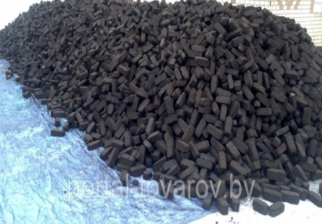
Национальная экономика
Финансирование городской ветеринарной станции
0,3 млн. рублей
Субсидирование расходов по перевозке пассажиров
троллейбусами - 2,4 млн. рублей
автобусами - 2,0 млн. рублей
Возмещение разницы в ценах на твердое топливо, реализуемое населению горрайтопсбытом
1,0 млн. рублей
Другие вопросы в области национальной экономики
0,2 млн. рублей

Slide 28
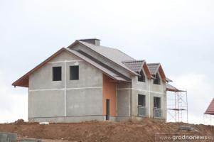
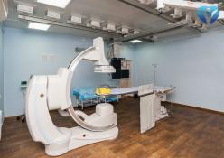
Капитальное строительство
680,0 тыс. рублей
Одноквартирный жилой дом для семьи, воспитывающей детей-сирот и детей, оставшихся без попечения родителей
250,0 тыс. рублей
Помещение под размещение ангиографического комплекса
430,0 тыс. рублей
)

Slide 29

